Slide 1
第四章 存储器管理

Slide 2
第四章主要内容
▶ 4.1 存储器管理概述
▶ 4.2 连续分配存储管理方式
▶ 4.3 分页存储管理方式
▶ 4.4 分段存储管理方式
▶ 4.5 段页式存储管理方式

Slide 3
4.1 存储器管理概述
▶ 存储器的层次结构
▶ 程序的装入和链接
▶ 存储器管理的目标和主要功能

Slide 4
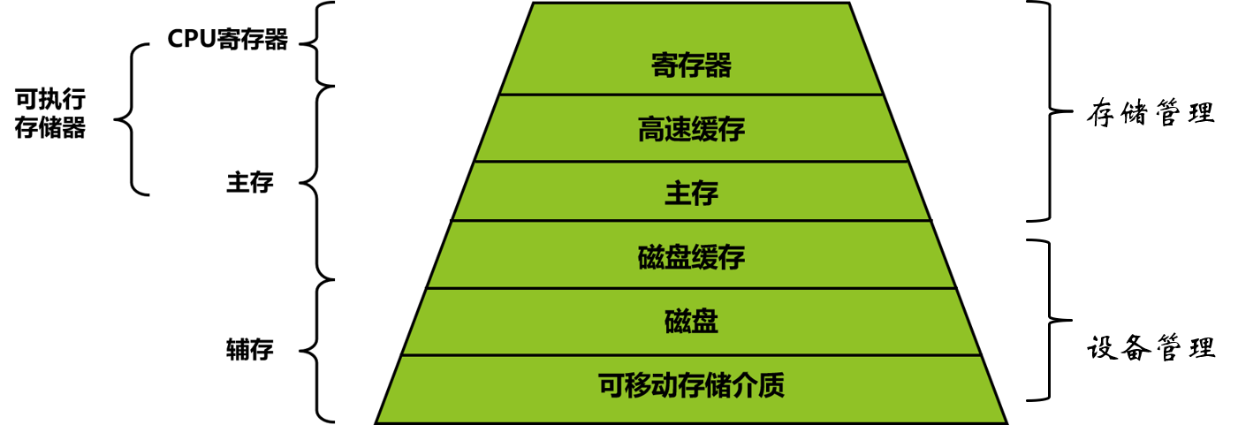
存储器的层次结构

Slide 5
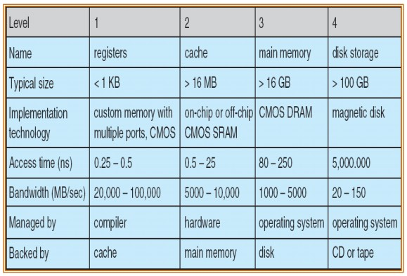
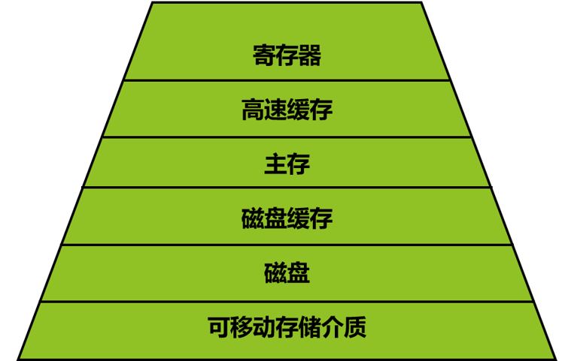
存储器的层次结构

Slide 6

程序的装入和链接
▶ 用户程序要在系统中运行，必须先将它装入内存，然后再将
其转变为一个可以执行的程序，通常都要经过以下步骤：
内存
库
链接
程序
装入模块
装入
程序
编译程序
产生的目
标模块
…
第一步
第二步
第三步

Slide 7
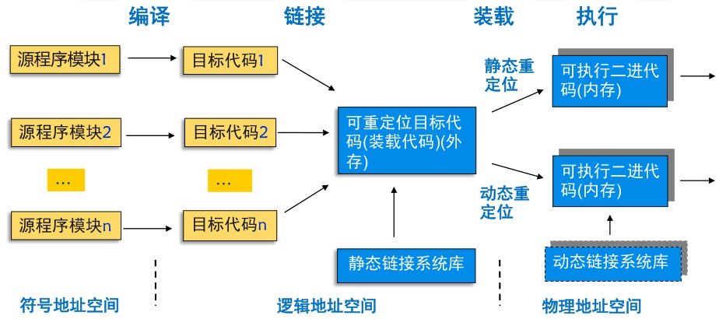
程序的装入和链接
▶ 用户程序要在系统中运行，必须先将它装入内存，然后再将
其转变为一个可以执行的程序，通常都要经过以下步骤：

Slide 8
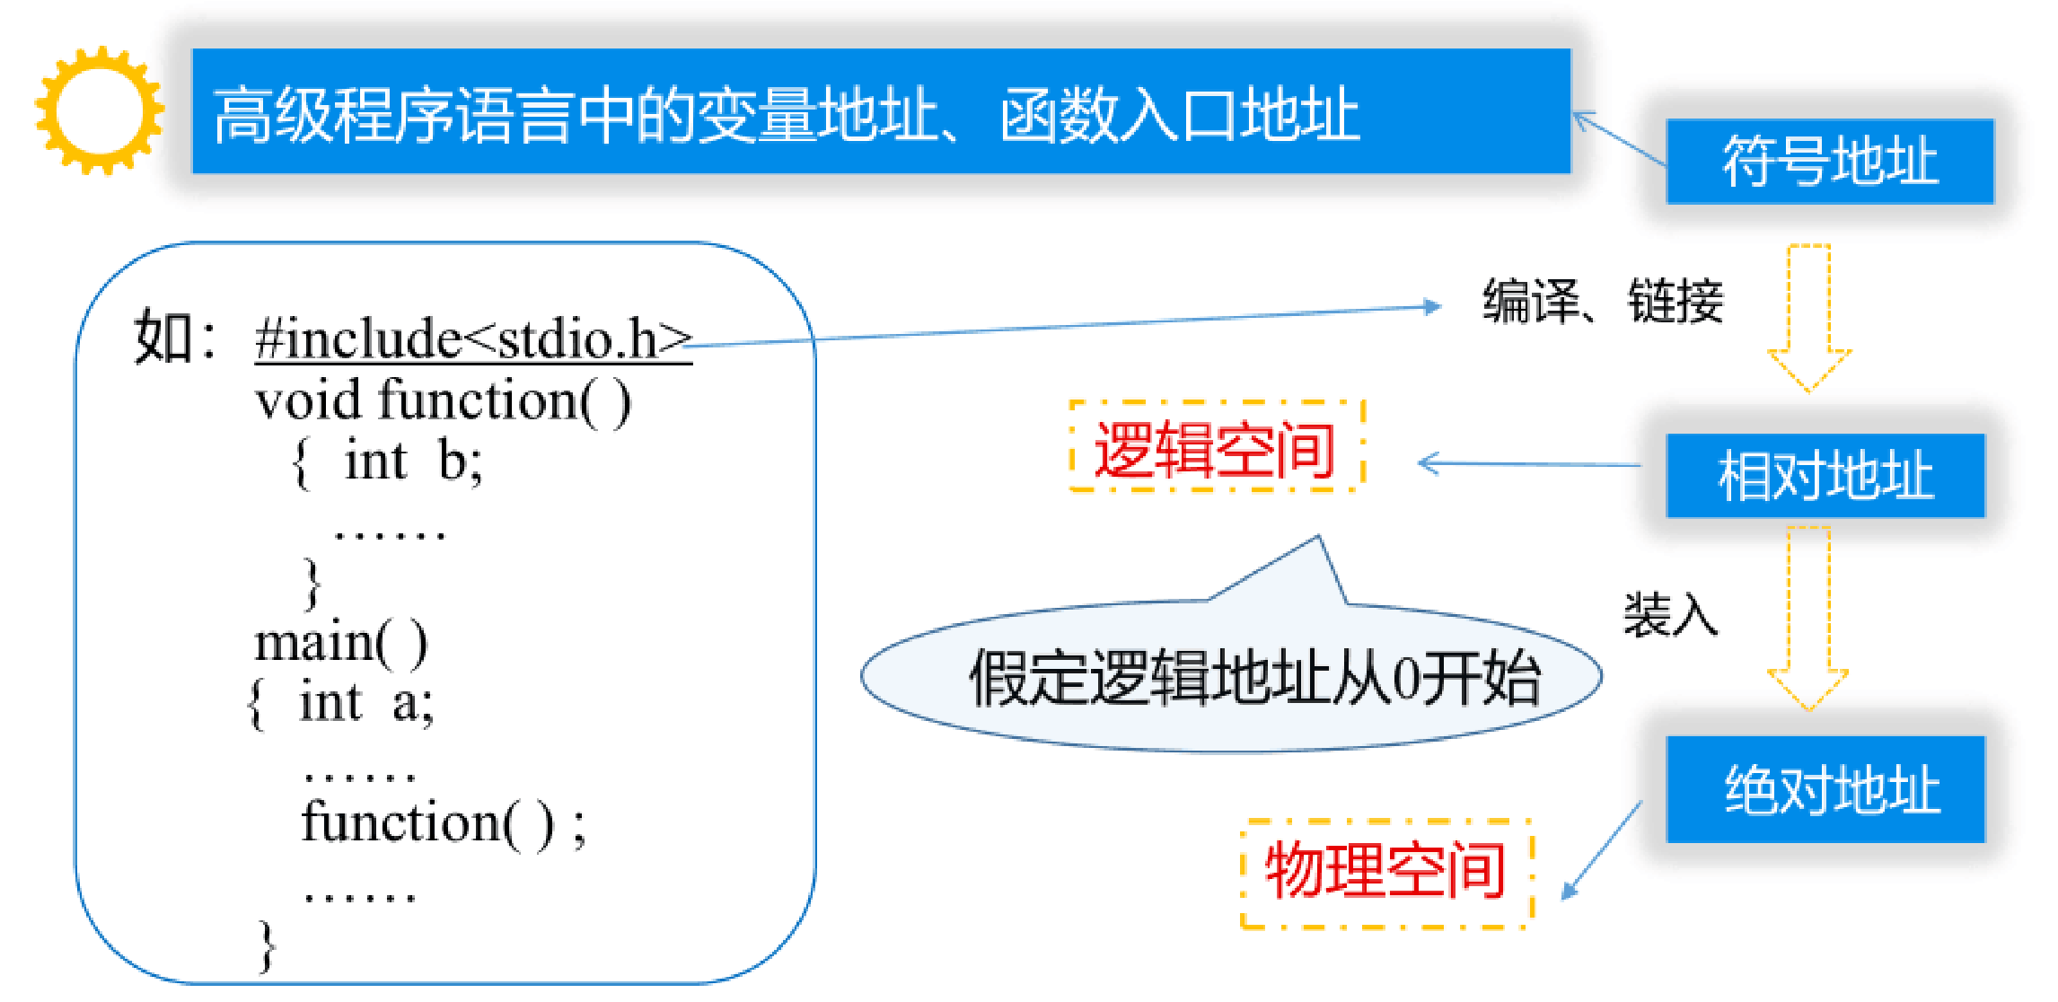
地址重定位

Slide 9
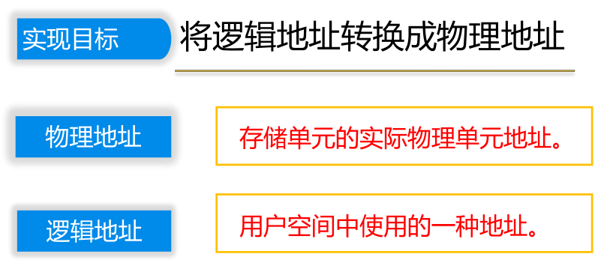
地址重定位

Slide 10
程序的装入
▶ 在将一个装入模块装入内存时，可以有如下三种装入方式：
绝对装入方式（Absolute Loading Mode）
可重定位装入方式（Relocation Loading Mode）
动态运行时的装入方式（Dynamic Run-time Loading）

Slide 11
绝对装入方式
▶ 基本思想：事先知道程序将驻留在内存的什么位置；绝对装入程序按照装入模块 中的地址，将程序和数据装入内存；程序中的相对地址（逻辑地址）与实际内存 地址完全相同。
▶ 优点：CPU执行目标代码快。
▶ 缺点：
① 受内存大小的限制，能装入内存并发执行的进程数大大减少。
② 程序员必须知道内存的使用情况，并且一旦程序或数据被修改，可能要改变程 序中的所有地址。
▶ 适用于单道环境。

Slide 12
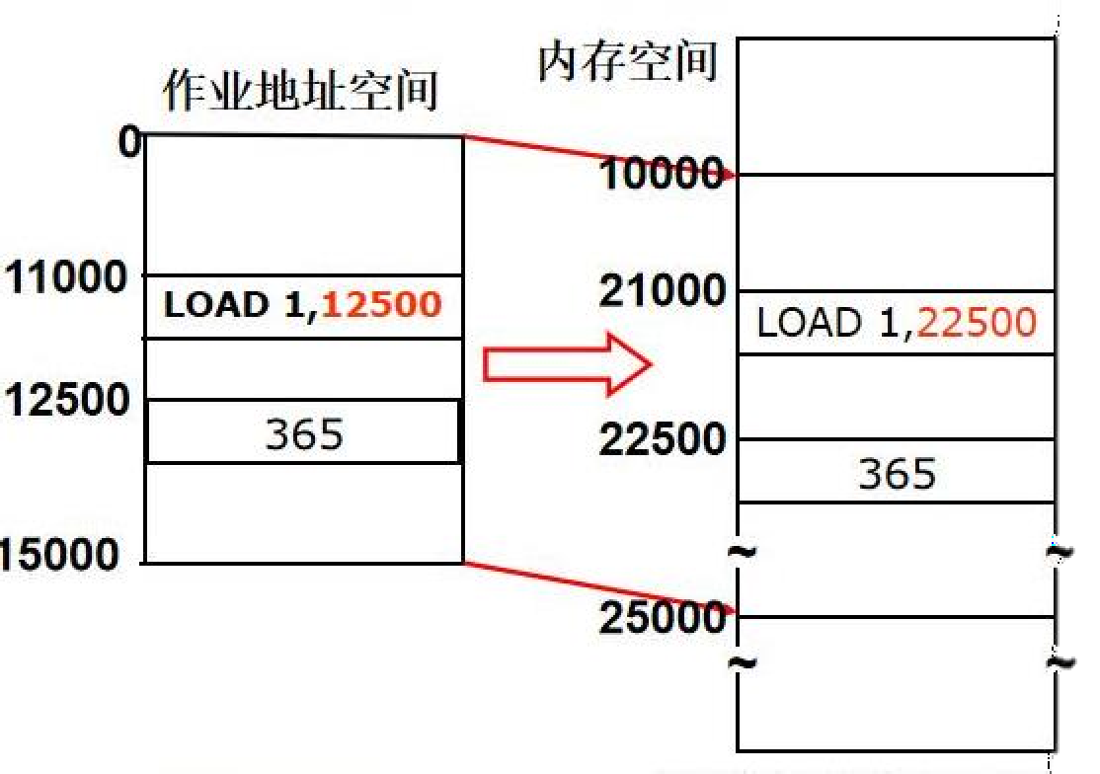
可重定位装入方式
▶ 静态重定位：
地址转换工作在进程执行前 一次性完成。
无需硬件支持，易于实现， 但不允许程序在执行过程中 移动。

Slide 13
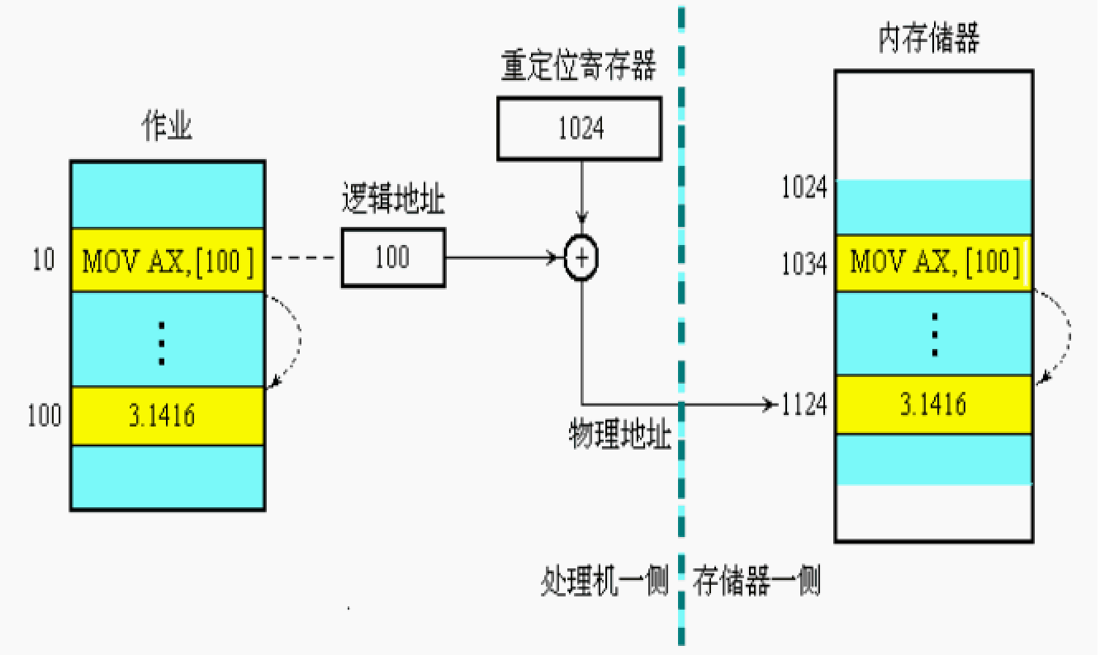
动态运行时的装入方式
▶ 动态重定位：
地址转换推迟到最后的可能 时刻，即进程执行时才完成。
需要硬件支持，即重定位寄 存器。
允许程序在主存中移动，便 于共享主存，主存利用率高。

Slide 14
程序的链接
▶ 链接程序的功能是将目标模块以及所需的库函数装配成一个 完整的装入模块。
静态链接方式
装入时动态链接
运行时动态链接

Slide 15
存储器管理的目标和主要功能
▶ 存储器管理的目标：
内存的合理分配使用
提高内存利用率
程序、数据在内存中顺利读写
小内存运行大程序

Slide 16
存储器管理的目标和主要功能
▶ 存储器管理的主要功能：
内存的分配和回收
地址重定位
地址共享和保护
地址扩充

Slide 17
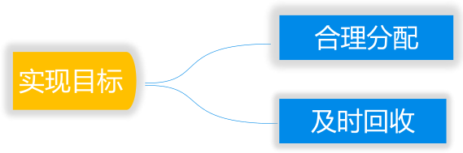
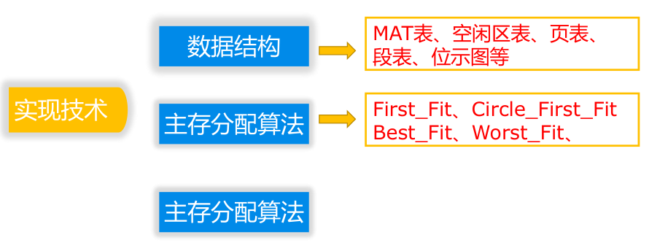
功能-1 内存的分配与回收
主存回收算法

Slide 18
功能-2 地址重定位（地址转换）

Slide 19
功能-2 地址重定位（地址转换）
▶ 静态重定位：
地址转换工作在进程执行前一次完成。
无需硬件支持，易于实现，但不允许程序在执行过程中移动。
▶ 动态重定位：
地址转换推迟到最后的可能时刻，即进程执行时才完成。
允许程序在主存中移动，便于主存共享，主存利用率高。

Slide 20

功能-3 地址共享与保护
多道程序环境中，多个用户作业均使用内存空间，为提高内存利 用率，应该对内存空间实现共享。
共享的含义：
共享内存储器资源，让多个进程同时进入内存区域，共享同一 个存储器；
共享内存储器的某些区域，即允许两个或多个进程访问内存中 的同一段程序或数据。

Slide 21
功能-3 地址共享与保护
地址保护：
用户进程不能访问或修改系统区；
用户进程不能访问或修改其他进程的用户区。
地址保护的方法：
保护键法
寄存器保护法：上下界寄存器、基址和限长寄存器

Slide 22


功能-4 地址扩充（内存扩充）
内存容量是有限的，当内存资源不能满足用户作 业需求时，就需要对内存进行扩充。
内存扩充不是硬件上的扩充，而是用存储管理软
件来实现的逻辑扩充。
覆盖技术
对换技术
虚拟存储技术

Slide 23





基本存储管理方法
连续存储管理
非连续存储管理
单一连续区方式
分页方式
多分区方式
分段方式
固定分区
段页方式
动态分区

Slide 24

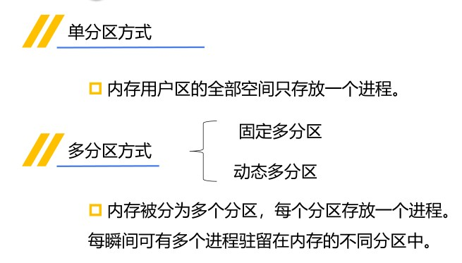
4.2 连续分配存储管理方式
实质特点：一个进程装入连续的一块内存空间。

Slide 25

单一连续分配
基本思想：内存用户区仅装有一道用户程序，整个内存的用户空间
由该程序独占。
单用户、单任务系统
CPU、外设、内存空间利用率不高

Slide 26
固定分区分配
基本思想：内存用户区被划分成若干个固定大小的区域，每个分区
中只装入一道作业。
每个分区的大小可以相同也可以不同，但分区大小固定不变。
每个分区装一个且只能装一个进程。

Slide 27

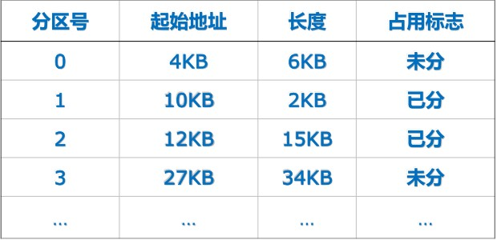

数据结构
用静态数组
实现
主存分配表MAT（Memory
Allocation Table）：
分区号
起始地址
长度
占用标志
分区说明表

Slide 28
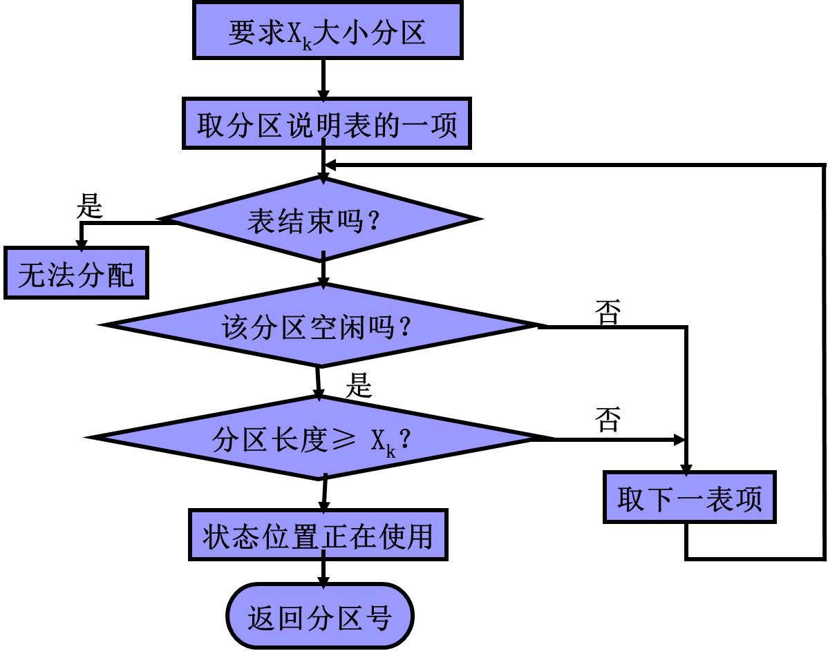
固定分区分配算法

Slide 29
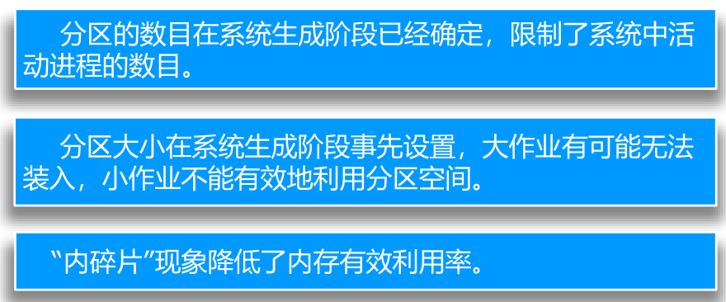
固定分区分配的缺陷

Slide 30
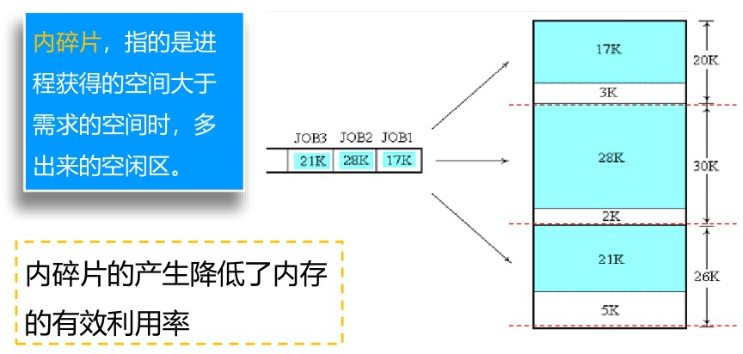
内碎片

Slide 31
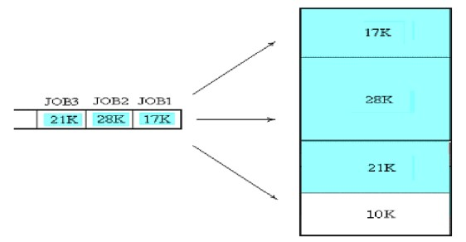
动态分区分配（可变分区分配）
基本思想：系统不预先划分固定分区，而是在装入进程时，根据进
程的实际需求量划分出一个分区给它使用。
▶ MAT表需要用动态数组实现。

Slide 32
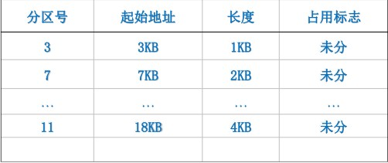
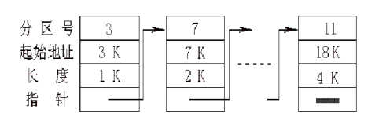
动态分区分配中的数据结构
空闲区表/链：记录内存空闲区状况的数据结构。

Slide 33
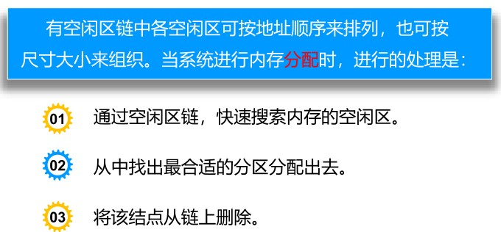
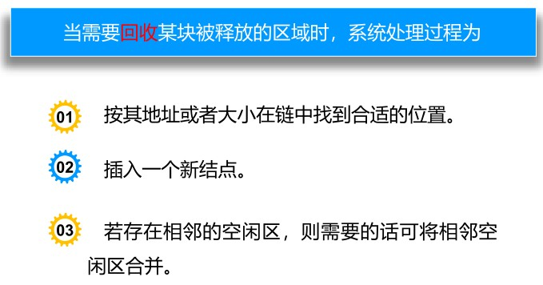
动态分区分配中的数据结构
空闲区表/链：记录内存空闲区状况的数据结构。

Slide 34
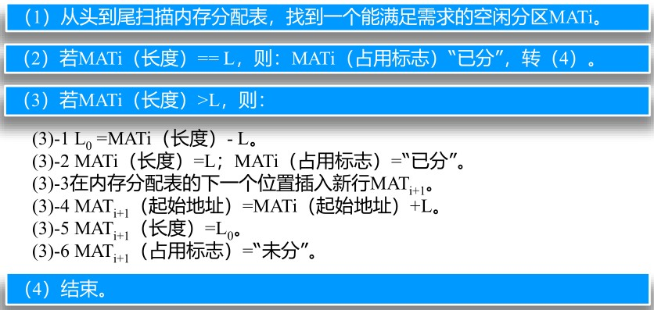
动态分区分配操作
动态分区分配算法可描述如下：

Slide 35
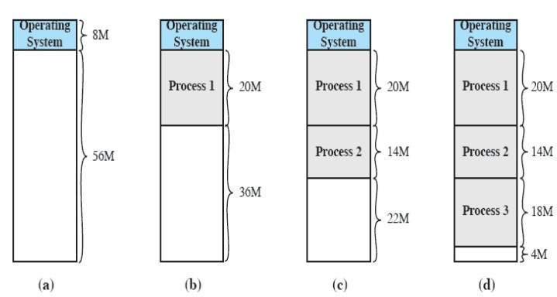
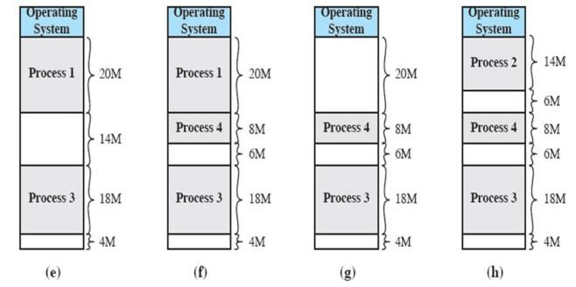

动态分区分配示例
外碎片，指的是在使用动态分区管理方法时，形成的一些零星的、 因为太小不容易被分配利用的小的空闲区。

Slide 36


主存分配算法
首次适应（first fit，FF）算法
循环首次适应（next fit，NF）算法
最佳适应（best fit，BF）算法
最坏适应（worst fit，WF）算法
Best不是最好的，Worst不是最差的。

Slide 37
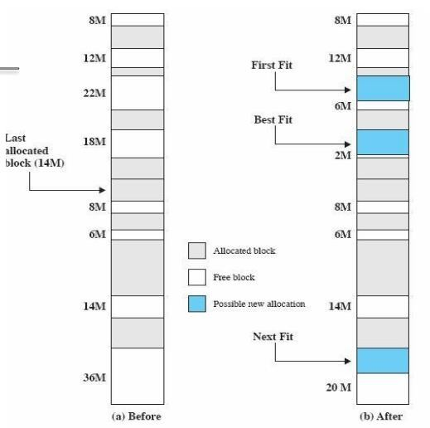
主存分配算法举例：装入16MB进程

Slide 38
三种动态分区分配算法的比较
① 从空闲分区搜索速度来看，首次适应算法最佳；
② 从回收过程来看，首次适应算法最佳；
③ 首次适应算法尽可能利用了低地址空间；
④ 最佳适应算法找到的空闲分区是最佳的，但易出现碎片，降低内存 利用率；
⑤ 最坏适应算法是基于不留下碎片空闲区这一出发点的，它选择最大 的空闲区来满足用户要求，以期分配后的剩余部分仍能进行再分配。

Slide 39
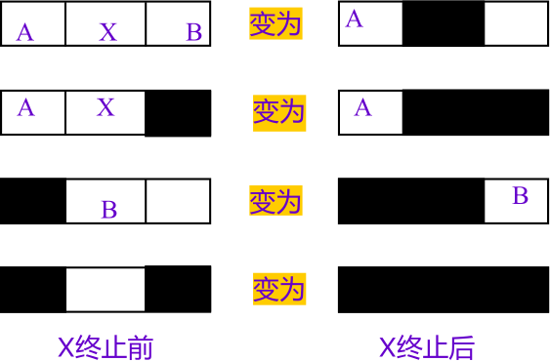

分区回收
回收过程中，相邻空
闲区进行合并。

Slide 40



碎片问题的解决
紧凑（拼接）：通过在内存移动程序，将所有小的空闲区域合并 为大的空闲区域。
在每次“紧凑”后，都必须对移动了的程序或数据进行重定位，
系统效率大大降低。
解决：动态重定位，即把地址转换推迟到程序指令真正要执行时 进行，需要增设一个重定位寄存器。

Slide 41
动态重定位
0
LOAD 1，2500
365
LOAD 1，2500
365
相对地址
重定位寄存器
2500
10000
10000
100
10100
+
12500
2500
15000
5000
作业J
处理机一侧
存储器一侧
主存

Slide 42
动态分区分配算法
请求分配
u.Size分区
检索空闲分区链（表）
否
空闲分区
总和≥u.size？
否
无法分配 返回
找到大于u.size 的可用区否？
是
是
进行紧凑形成连续空闲区
按动态分区方式进行分配
修改有关的数据结构
修改相关的数据结构
返回分区号及首址

Slide 43
有关分区管理其它问题的讨论
关于虚拟存储的实现：如果不采用内存扩充技术，每个用户 进程所需内存容量是受到分区大小限制的。
关于地址变换：静态地址重定位、动态地址重定位
关于内存扩充：覆盖或交换技术

Slide 44
覆盖技术和对换（交换）技术
在多道环境下扩充内存的方法，用以解决在较小的存储空间中运行较大
程序时遇到的矛盾。
覆盖技术主要用在早期的操作系统中，对换（交换）技术被广泛用于小
型分时系统中。
对换技术的发展导致了虚拟存储技术的出现。（页面对换、分段对换）

Slide 45
覆盖技术
把程序划分为若干个功能上相对独立的程序段，按照其自身的
逻辑结构将那些不会同时执行的程序段共享同一块内存区域。
程序段先保存在磁盘上，当有关程序段的前一部分执行结束， 把后续程序段调入内存，覆盖前面的程序段（内存“扩大” 了）。

Slide 46
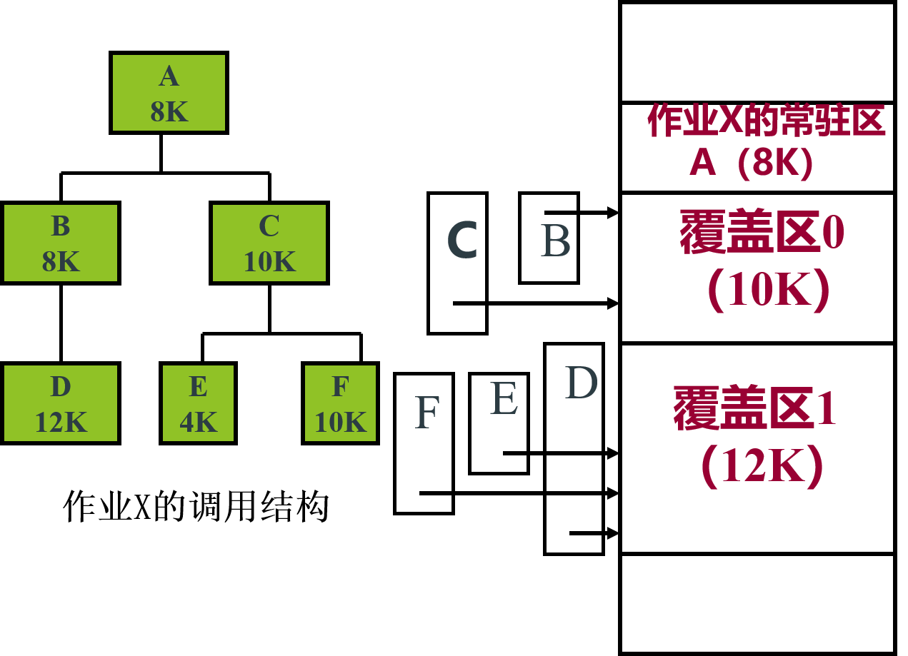
覆盖技术
覆盖：一个作业的若干程序段，或几 个作业的某些部分共享某一个存储空 间。
一般要求作业各模块之间有明确的调
用结构，程序员要向系统指明覆盖结 构，然后由操作系统完成自动覆盖。
缺点：对用户不透明，增加了用户的负担。

Slide 47

对换（交换）技术
所谓“对换”，是指把内存中暂时不能运行的进程或者暂时不用的
程序和数据换出到外存上，以便腾出足够的内存空间，再把已具备 运行条件的进程或进程所需的程序和数据换入内存。
整体对换——处理机中级调度
页面（分段）对换——虚拟存储器

Slide 48
对换（交换）技术
对换空间的管理：
磁盘空间的对换区
管理采取连续分配方式
进程的换出与换入——对换进程
换出：选择阻塞进程、就绪进程；注意优先级、共享
换入：“就绪且换出” 的进程

Slide 49
有关分区管理其它问题的讨论
关于虚拟存储的实现：如果不采用内存扩充技术，每个用户 进程所需内存容量是受到分区大小限制的。
关于地址变换：静态地址重定位、动态地址重定位
关于内存扩充：覆盖或交换技术
关于内存保护：
① 寄存器保护法（基址寄存器和限长寄存器）
② 保护键法

Slide 50
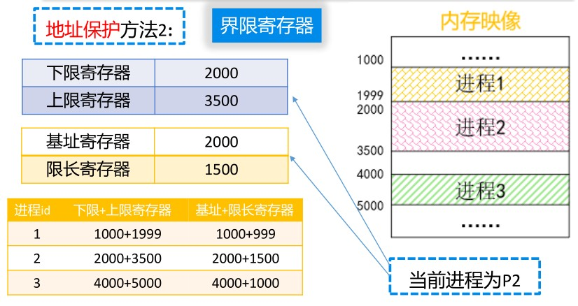
寄存器保护法
上、下界防护：硬件为分给用户 作业的连续的主存空间设置一对 上、下界寄存器，分别指向该存 储空间的上、下界。
基址、限长防护：基址寄存器存 放当前正在执行的程序地址空间 所占分区的起始地址，限长寄存 器存放该地址空间的长度。

Slide 51
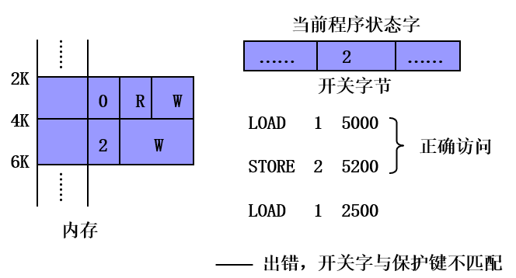
保护键法
系统将主存划分若干存储 块，并给每个被保护的存 储块分配一个单独的保护 键（锁）；
在PSW中设置有保护键字段， 对不同的作业赋予不同的
代码（钥匙），钥匙和锁 相配才允许访问。

Slide 52
动态分区管理小结
克服了固定分区的缺点
但是也有明显不足：
外部碎片的存在降低了内存利用率，外部碎片的整理加大
了系统开销；
进入内存的进程受实际内存容量限制。

Slide 53

4.3 分页存储管理方式
非连续（离散）分配方式：为了充分利用内存空间，允许将一个进程
分散地装入到许多不相邻接的分区中。
分页存储管理方式
分段存储管理方式
段页式存储管理方式

Slide 54

分页存储管理的基本方法
内存被划分成大小固定相等的块（Frame帧、页框、主存 块），且块相对比较小（例如1KB到4KB之间）。
基 本 原 理
每个进程装入时被分成同样大小的页（Page），一页装入
一帧。
整个进程被离散地装入到多个不连续的帧。

Slide 55
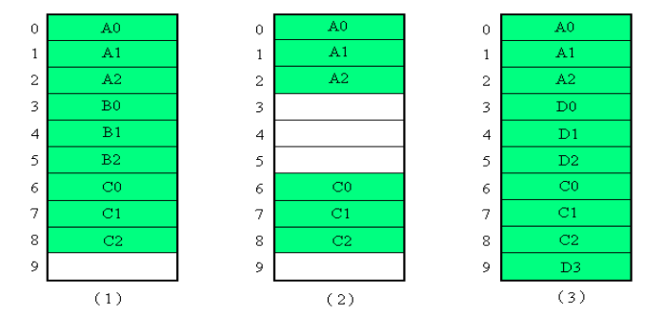
基本分页存储管理的例子

Slide 56
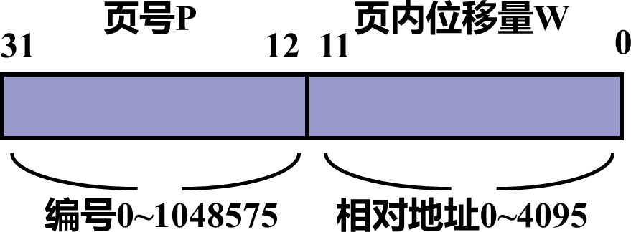

分页存储管理的基本方法——地址结构
用户程序的划分是 由系统自动完成 的，对用户是透明的。 一般，一页的大小为2的整数次幂。
P = INT[A/L]
d = [A] MOD L

Slide 57

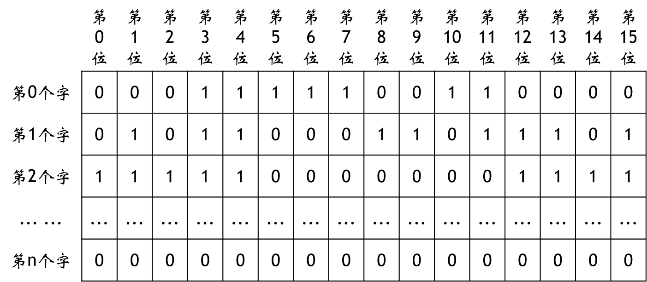
分页存储管理的基本方法——数据结构
记录内存使用情况的数据结构——位示图
位示图：整个系统一张，记录内存使用情况。

Slide 58
分页存储管理的基本方法——数据结构
位示图的使用：设字号i、位号j、帧号k取值均从0开始，字长记为L
分配时，查位示图， 找空闲帧： k=i*L+j
回收时，i= [ k/L ]
j= k MOD L
由帧号可知位示图中字号 和位号
一个0/1位对应一 个帧的空闲/占用

Slide 59

分页存储管理的基本方法——数据结构
记录每个进程分页及占用内存情况的数据结构——页表
为了保证程序的正确运行，分页管理 机制应为每个进程建立一个数据结 构——页表PT（Page Table）。
页表放在内存系统区， 属于进程的现场信息， 页表始址和页表长度存 放在本进程的PCB中。
页表中登记进程各页面对应的帧号， 供地址重定位使用。

Slide 60

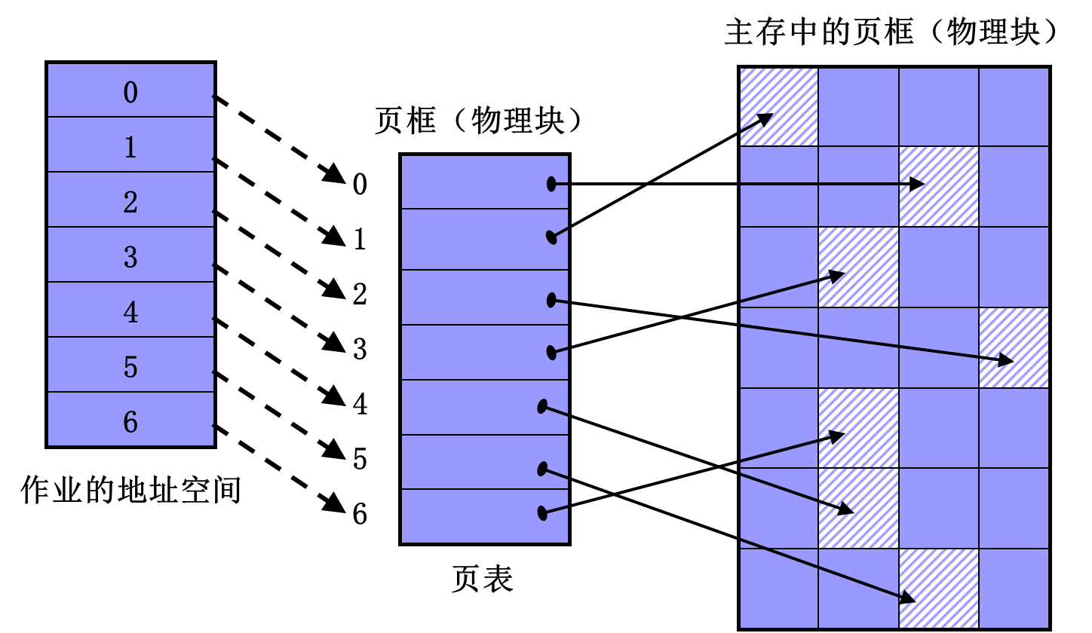
分页存储管理的基本方法——数据结构
页表示例

Slide 61
页面分配算法
计算请求者需要的总帧数N。
查位示图，若找不到足够的空闲帧，存储分配失败返回，否 则跳到第3步。
索取一个空闲页表PT。
从位示图中找出N个为0位，计算出对应的帧号，填入PT。
位示图中将这些位改为1.
将PT起始地址填入进程的PCB中

Slide 62

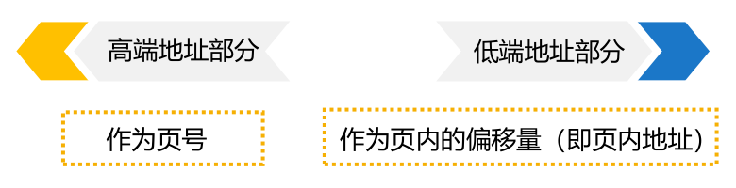
地址变换机构
进程装入之前，逻辑地址是一维的。
进程装入之后，逻辑地址分为两维。

Slide 63
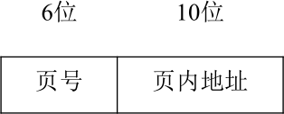

地址变换机构
例如，若机器的地址码是16位，页面长度是1KB，则地址划分结果： 低10位是页内地址，高6位是页号。
这样的地址结构，允许一个进程的页面总数达64页，允 许一个进程的最大长度为64KB。

Slide 64

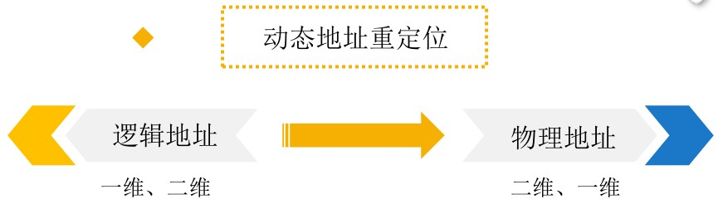
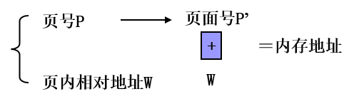
地址变换机构
页式虚拟地址 → 内存地址

Slide 65
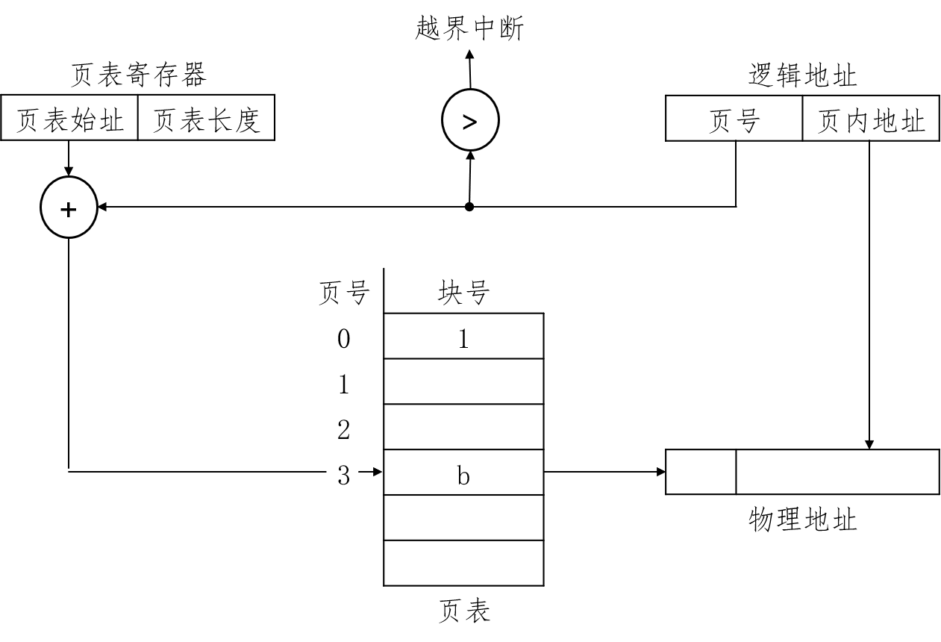
地址变换机构——基本地址变换机构
CPU每次存取一个数据，需 要访问内存两次：
① 访问内存中的页表，以获 得页面号；
② 由页面号与页内相对地址 拼接形成的物理地址，访 问内存单元。

Slide 66
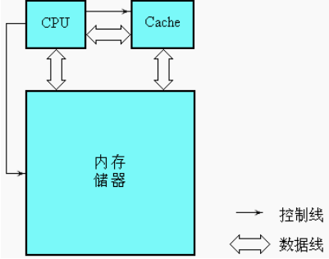
地址变换机构——具有快表的地址变换机构
为了提高地址转换速度——快表
快表存储在高速缓存
内容为页表中最近使用的页表项

Slide 67
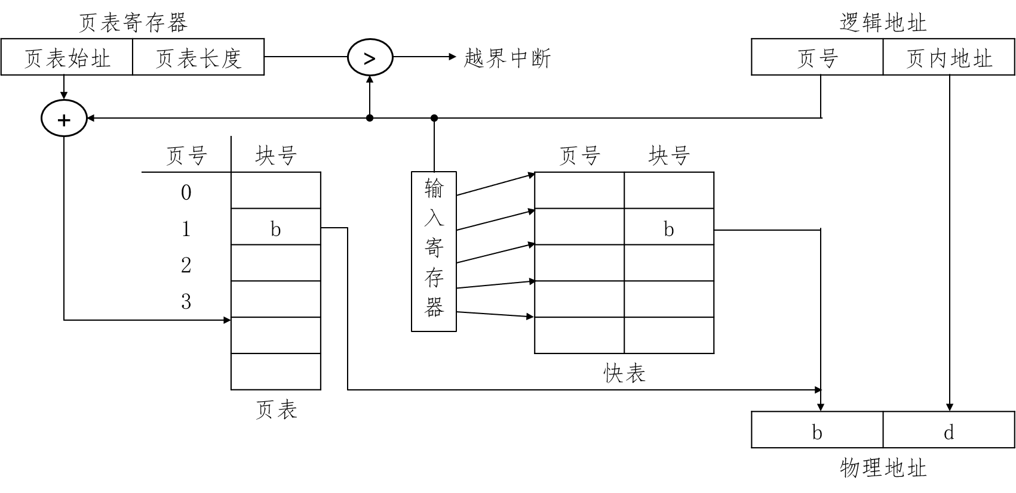
地址变换机构——具有快表的地址变换机构

Slide 68
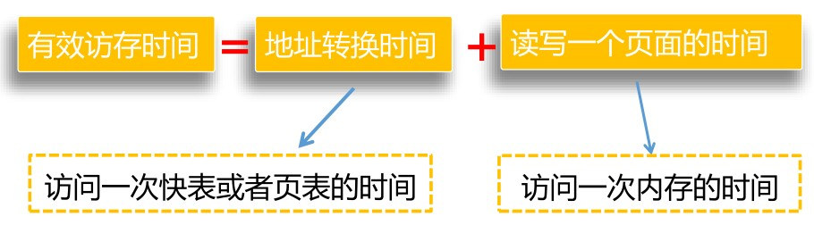
访问内存的有效时间
从进程发出指定逻辑地址的访问请求，经过地址变换，到在内存中 找到对应的实际物理地址单元并取出数据，所需要花费的总时间， 称为内存的有效访问时间（Effective Access Time，EAT）

Slide 69
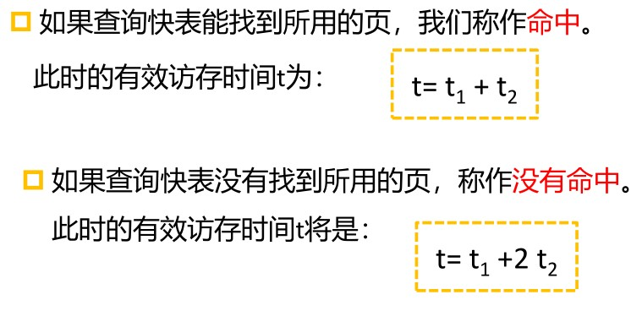
访问内存的有效时间
设一次快表访问时间t1 ，一次内存访问时间为t2

Slide 70
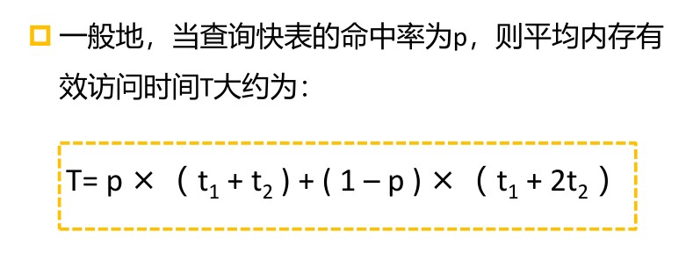
访问内存的有效时间
所谓命中率，是指使用快表并在快表中查找到所需表项的比率。

Slide 71
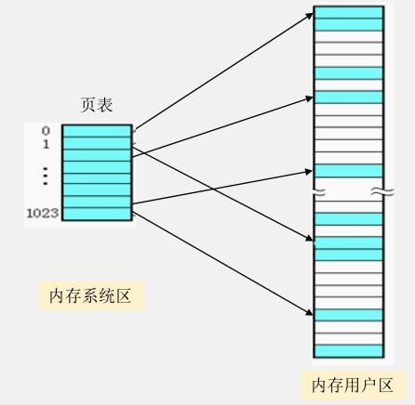
两级和多级页表
一级页表结构：
若页面长度为4KB，每个页表项占用
4B，则：一帧里最多能存放
4KB/4B=1K个页表项

Slide 72
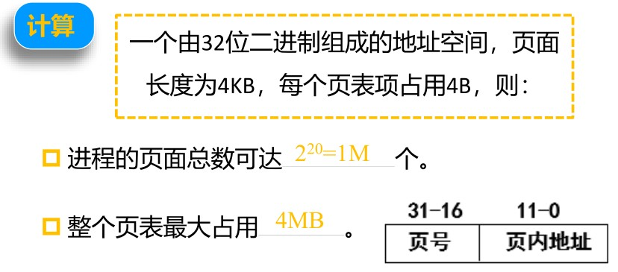
两级和多级页表

Slide 73
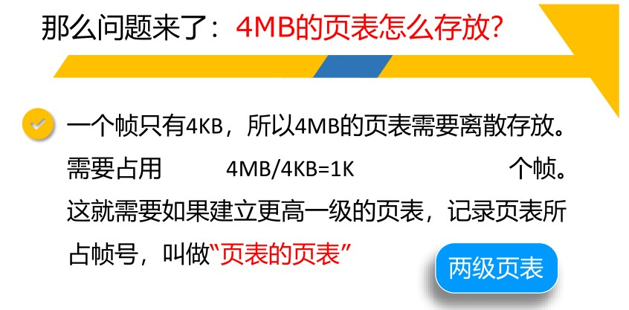
两级和多级页表

Slide 74
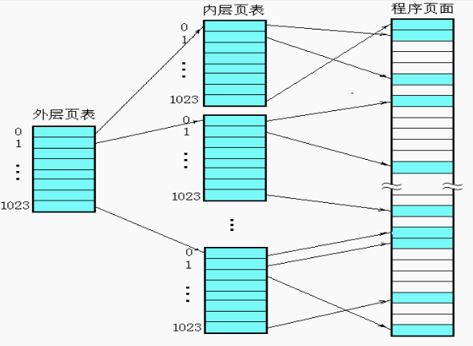
两级页表结构（Two-Level Page Table）
为离散分配的页表再建立一张
页表，称为外层页表（Outer Page Table），在每个页表项 中记录了页表页面的物理块号。

Slide 75
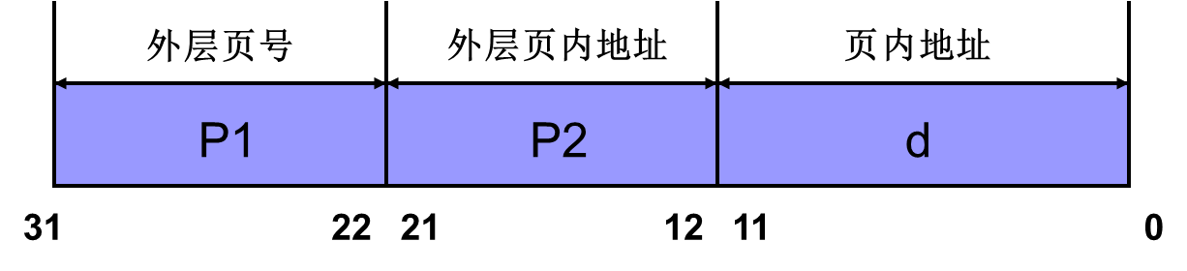
两级页表地址形式
如果两级的页表也必须用多个帧来存放，那就需要建立更高一级 的页表——多级页表。

Slide 76
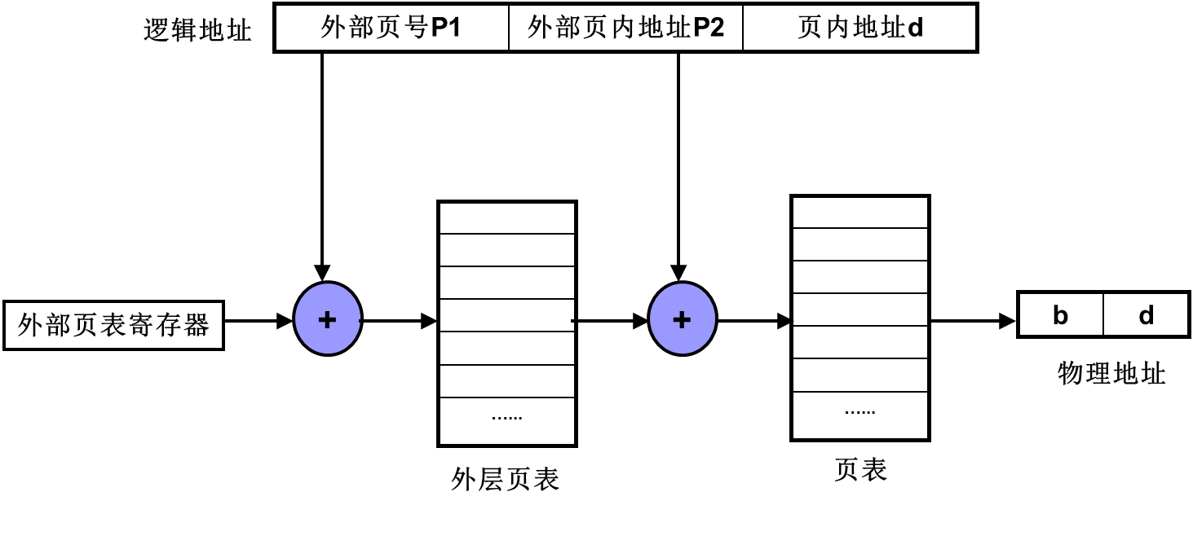
具有两级页表的地址变换机构
存放当前进程的外部 页表首地址

Slide 77
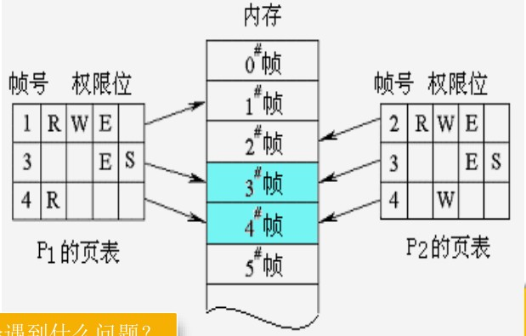
思考：页面共享的实现会遇到什么问题？
内存中的共享页有两个，它们分别 存在第3帧和第4帧中。内存中的两 个进程P1和P2，按图示方式共享它 们可否？

Slide 78
总结：基本分页式存储管理
离散存储，利于大进程装入
只有很少的页内碎片，提高内存利用率
数据结构：位示图、页表；动态地址重定位
页面共享不易实现

Slide 79
4.4 分段存储管理
“段”是一个逻辑单位，是进程的一个组成部分。如主程序段、 子程序段、数据段等。
在分段机制中，一个进程的地址空间可以包含以下不同的段：
代码段（Code Segment）
数据段（Data Segment）
堆栈段（Stack Segment）
内存共享段（Share Memory Segment）

Slide 80
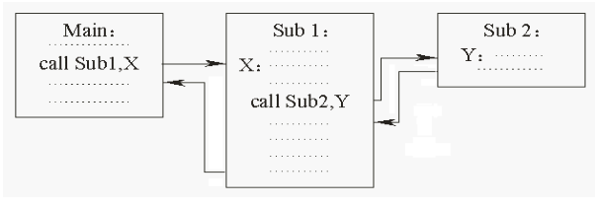
4.4 分段存储管理
例如，一个进程P一个进程P包括3个程序段：Main（主段）、Sub1
（子段1）和Sub2（子段2）。下图给出各个段之间的调用关系。

Slide 81

分段系统的基本原理
分段：
用户程序的划分：按程序自身的逻辑关系 划分为若干个程序段， 每个程序段都有一个段名，且有一个段号。段号从0开始，每一段 也从0开始编址，段内地址是连续的。
逻辑地址：二维虚拟（逻辑）地址

Slide 82
分段系统的基本原理
段表：
内存的划分：内存空间被动态的划分为若干个长度不相同的区域， 这些区域被称为物理段，每个物理段由起始地址和长度确定。
内存的分配：以段为单位分配内存，每一个段在内存中占据连续空 间（内存随机分割，需要多少分配多少），但各段之间可以不连续 存放。
在系统中为每个进程建立一张段表，用于实现从逻辑段到物理内存 区的映射。

Slide 83

段表示例

Slide 84
分段系统的基本原理
地址变换机构：
在系统中设置段表寄存器，用于存放段表始址和段表长度。
在进行地址变换时，需做两个地址越界检查：
检查逻辑地址中的段号S是否超过段表长度TL；
检查段内地址d是否超过该段的段长SL。

Slide 85

分段系统的地址变换过程
在分段系统中，每要访问 一个数据，都须访问内存
两次，一次访问内存中的 段表，一次访问内存物理 单元。
解决办法：增设一个联想 存储器，用于保存最近常
用的段表项。

Slide 86

分页和分段
① 分页是由于系统管理的需要，分段是为了满足用户的需要；
② 页的大小和划分由系统决定，段的大小和划分由用户所编写的程序决定；
③ 分页的虚拟地址空间是一维的，而分段的虚拟地址空间是二维的。

Slide 87
分段共享
如果多个用户进程需要共享内存中的某些代码段或数据段时，可将内存
中共享段的起始地址及长度，填入这些进程的段表当中，就可共享一个 逻辑上完整的段信息了。
进程1 段表
editor
data 1
…
data 2
editor
段长 | 基址
160 | 80
40 | 240
80
240
280
data 1
进程2
editor
380
420
160 | 80
40 | 380
data 2

Slide 88
总结：基本分段式存储管理
离散存储，一段连续装，各段不连续
内存按分区存储管理，会产生外碎片
数据结构：MAT、段表；动态地址重定位
分段共享非常方便

Slide 89

4.5 段页式存储管理方式
分页系统能有效地提高内存利用率，分段系统能更好地满 足用户需求。
段页式系统结合了分页系统和分段系统的优点。
段页式 = 分页 + 分段

Slide 90

4.5 段页式存储管理方式
基本原理：
用户程序的划分：先将用户程序分成若干个段，再把每个段分成若 干个页，并为每一个段赋予一个段名。
逻辑地址：二维逻辑地址

Slide 91
4.5 段页式存储管理方式
地址变换过程：
系统同时配置段表和页表，每个进程配置一张段表，进程中的每个段
配置一张页表，段表中保存页表始址和页表长度
段表寄存器：段表始址、段长
为获得一条指令或数据，须三次访问内存：段表、页表、指令或数据

Slide 92


利用段表和页表实现地址映射
段表寄存器
操作系统
段表大小 |  | 段表始址
段号 | 状态 |  | 页表大小 |  | 页表始址
0 | 1
1 | 1
2 | 1
3 | 0
4 | 1
页号 | 状态 | 存储块#
0 | 1
1 | 1
2 | 1
3 | 0
4 | 1
段表
页表
主存

Slide 93
段页式系统中的地址变换机构
段表寄存器
段表始址
段表长度
＞
段超长 段号S 页号P 页内地址
＋
段表
页表
0
1
2
0
1
2
＋
b
块号b 块内地址
3
3
页表长度
页表始址

